Slide 1
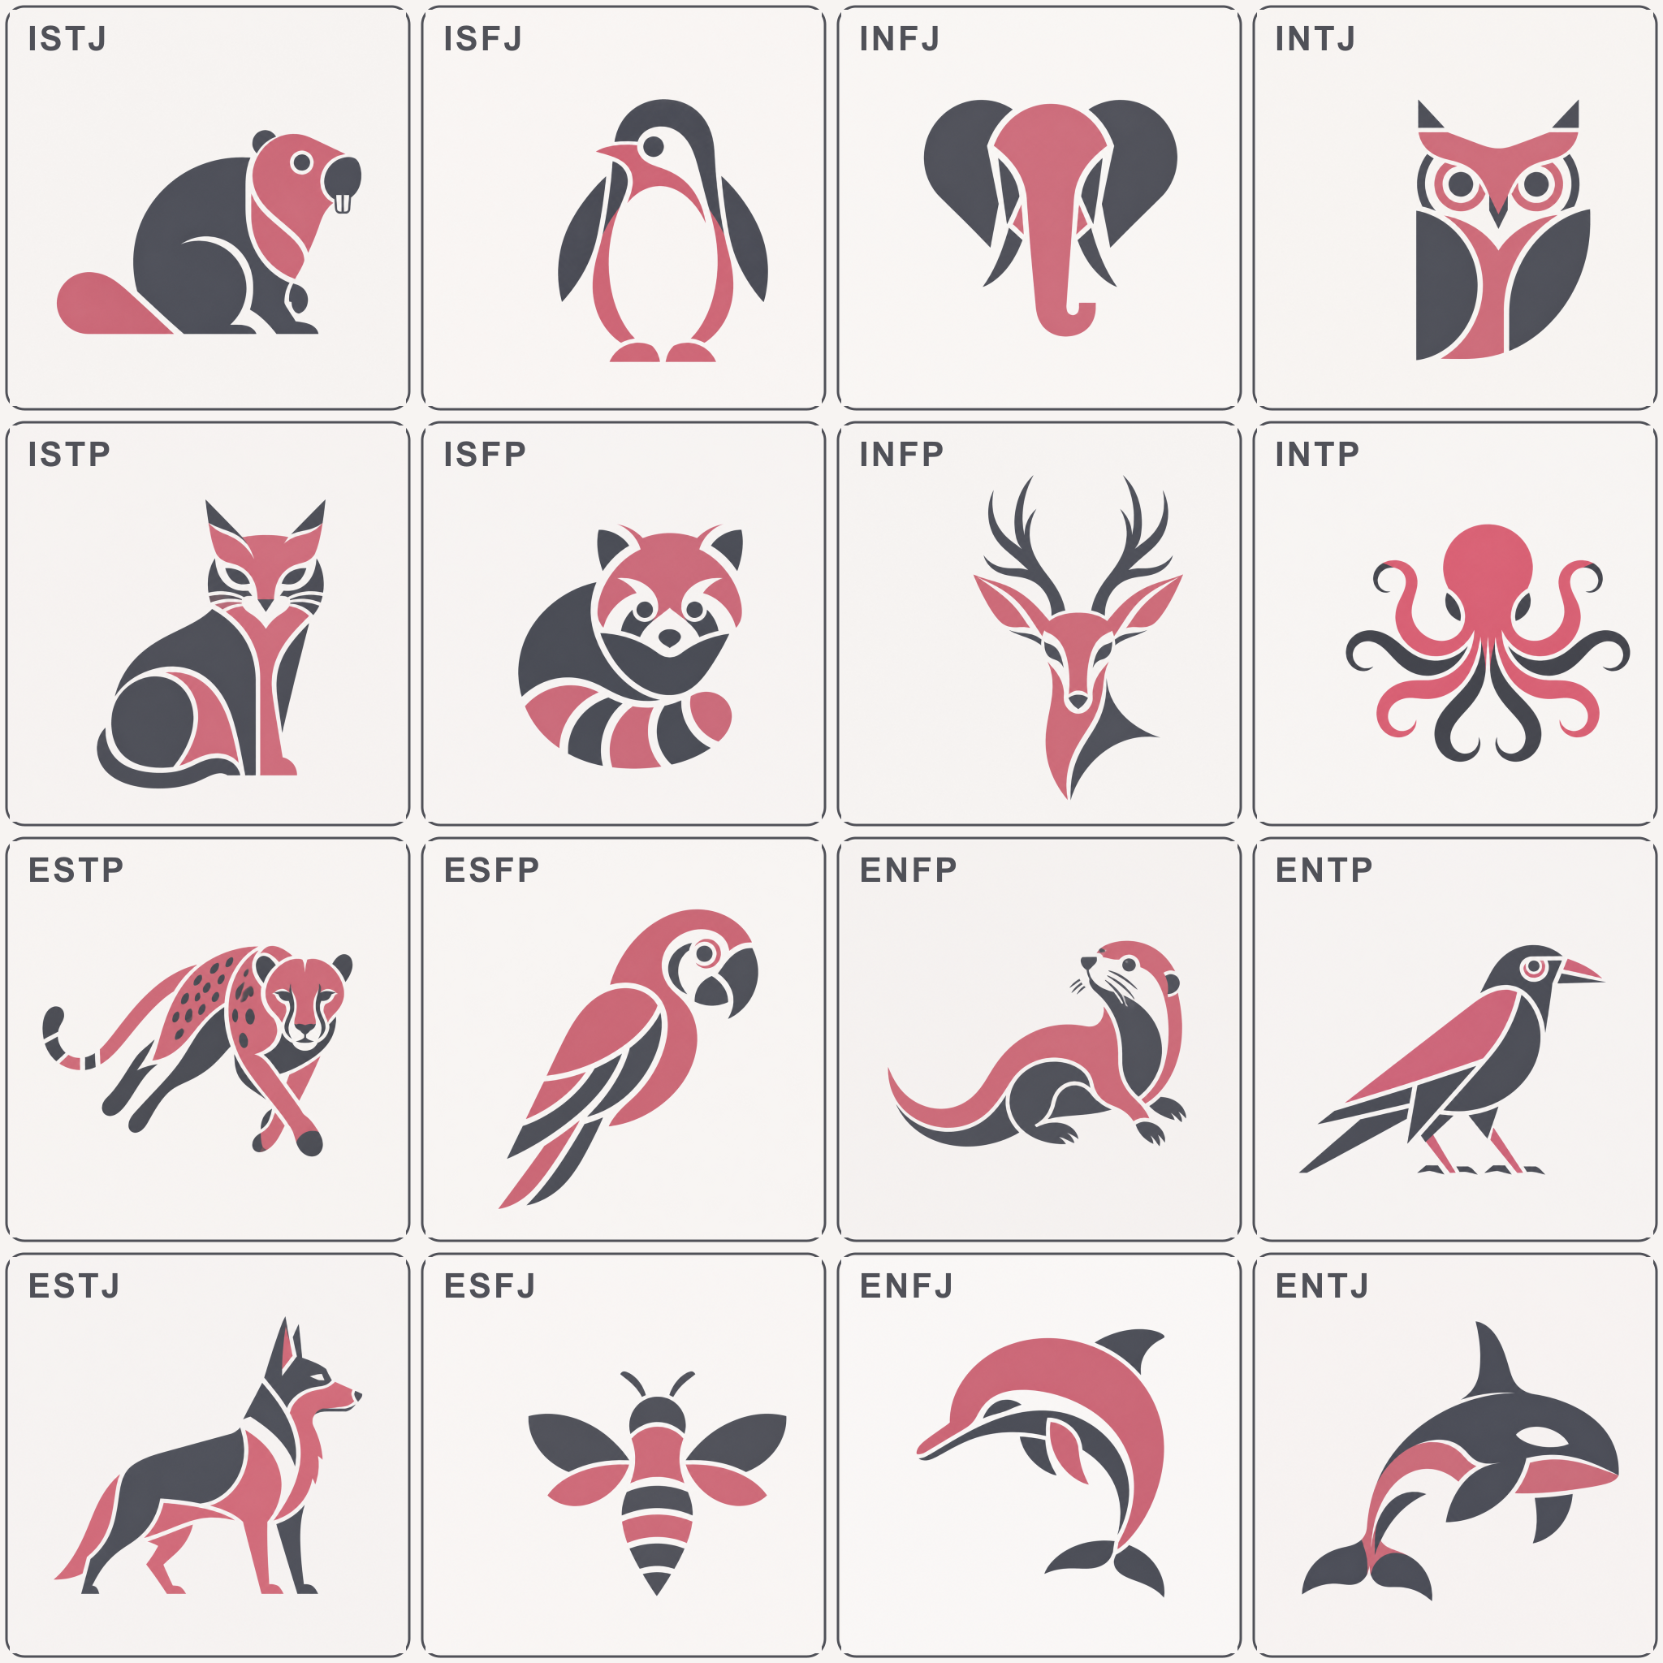
AI PERSONALITY / PRODUCT SPEC
AI Personality
AI 人格誌
七題快篩 × 四軸計分 × 16 種動物人格
完整企劃與計算規格
AI PERSONALITY
01
Notes:
本簡報用於企劃、設計與開發共同確認。對外品牌統一為 AI Personality｜AI 人格誌。
[Sources]
- C:/Users/waiti/Mentor/assets/aieq/animals/swiss-modernist/aieq-16-contact-sheet.png

Slide 2
01 / PRODUCT DECISION
這不是能力排名，而是一張 AI 使用方式的封面
使用者用 60 秒回答七個真實情境；系統推估四組偏好，再轉譯成一種動物人格與一條可執行的成長路線。
輸入
運算
輸出
七題、每題三選一，以直覺作答。
E/I、S/N、T/F、J/P 四軸傾向與清晰度。
16 種動物封面、優勢、盲點與下一步。
對外說法
參考四組人格偏好的 AI 情境快篩；非官方 MBTI，也不是心理診斷。
AI PERSONALITY / POSITIONING
02
Notes:
用一句話對齊產品邊界：快篩與內容體驗，不是能力分級。
[Sources]
- 本次使用者需求與既有產品決策

Slide 3
02 / DESIGN PRINCIPLES
七題要像一段自然對話，而不是七次審問
由淺到深
位置不等於分數
趨勢態度 → 內容觀察 → 受阻反應 → 學習與工作習慣。
答案位置刻意變化；內部只以 option_id 計分。
同軸交叉驗證
結果附清晰度
E/I、S/N、T/F 各用兩個不同場景互相校正。
沒有平手不代表高準確；每一軸仍需顯示邊界程度。
固定七題，不在完成後引導立即重測。
AI PERSONALITY / PRINCIPLES
03
Notes:
[Sources]
- C:/Users/waiti/Mentor/tmp/ai_personality_deck/plan.txt

Slide 4
03 / QUESTION JOURNEY
從「我怎麼看」走到「我平常怎麼做」
01
02
03
04
05
06
07
趨勢態度
文字觀察
圖像觀察
受阻反應
回饋方式
學習行動
工作習慣
低壓暖身
具體判斷
交叉驗證
情緒壓力
判斷偏好
真實行為
長期結構
淺
深
節奏原則：每題只做一個判斷；不顯示維度、權重或動物提示。
AI PERSONALITY / QUESTION FLOW
04
Notes:
[Sources]
- C:/Users/waiti/Mentor/tmp/ai_personality_deck/plan.txt

Slide 5
Q1 / 暖身｜態度 / E / I
對 AI 趨勢，你第一個反應是？
主訊號 E / I 權重 ±0.5
很期待去嘗試
E +0.5
01
順其自然發展
E 弱 +0.125
02
靜觀其變就好
I −0.5
03
先從低壓、沒有標準答案的態度題開始，降低作答防備。
企劃規格視圖｜右側分數不對受測者顯示
AI PERSONALITY / QUESTION SPEC
05
Notes:
題意與權重沿用七題 v3.0；選項位置重新排序，文案做等義六字化。
[Sources]
- C:/Users/waiti/Mentor/OneDrive/Desktop/ai_personality_quiz.pptx

Slide 6
Q2 / 觀察｜文字 / S / N
拿到一段 AI 文案，你最先想改什麼？
主訊號 S / N 權重 ±3
換個角度說法
N −3
01
感覺怪怪而已
S 弱 +0.75
02
抓錯字改邏輯
S +3
03
用具體工作物觀察使用者先修正細節，還是先改變觀點。
企劃規格視圖｜右側分數不對受測者顯示
AI PERSONALITY / QUESTION SPEC
06
Notes:
題意與權重沿用七題 v3.0；選項位置重新排序，文案做等義六字化。
[Sources]
- C:/Users/waiti/Mentor/OneDrive/Desktop/ai_personality_quiz.pptx

Slide 7
Q3 / 觀察｜圖像 / S / N
看到一張 AI 生成圖，你通常會？
主訊號 S / N 權重 ±2
看完就滑過去
S 弱 +0.5
01
想像背後故事
N −2
02
找出圖裡破綻
S +2
03
換到視覺場景交叉驗證 S/N，避免只靠同一種題材判定。
企劃規格視圖｜右側分數不對受測者顯示
AI PERSONALITY / QUESTION SPEC
07
Notes:
題意與權重沿用七題 v3.0；選項位置重新排序，文案做等義六字化。
[Sources]
- C:/Users/waiti/Mentor/OneDrive/Desktop/ai_personality_quiz.pptx

Slide 8
Q4 / 反應｜受阻 / T / F
當 AI 說做不到，你通常會？
主訊號 T / F 權重 ±3
覺得有點失落
F −3
01
換個方式再試
T +3
02
先去做別的事
T 弱 +0.75
03
進入受阻情境，觀察先處理解法，或先感受挫折與關係。
企劃規格視圖｜右側分數不對受測者顯示
AI PERSONALITY / QUESTION SPEC
08
Notes:
題意與權重沿用七題 v3.0；選項位置重新排序，文案做等義六字化。
[Sources]
- C:/Users/waiti/Mentor/OneDrive/Desktop/ai_personality_quiz.pptx

Slide 9
Q5 / 判斷｜回饋 / T / F
看到 AI 做的簡報，你最先說什麼？
主訊號 T / F 權重 ±2
說還不錯可用
T 弱 +0.5
01
說少了點溫度
F −2
02
指出邏輯錯誤
T +2
03
從真實回饋語句交叉驗證：先談邏輯、溫度或可用程度。
企劃規格視圖｜右側分數不對受測者顯示
AI PERSONALITY / QUESTION SPEC
09
Notes:
題意與權重沿用七題 v3.0；選項位置重新排序，文案做等義六字化。
[Sources]
- C:/Users/waiti/Mentor/OneDrive/Desktop/ai_personality_quiz.pptx

Slide 10
Q6 / 行動｜學習 / E / I
學習新的 AI 工具，你通常怎麼開始？
主訊號 E / I 權重 ±2.5
自己讀文件試
I −2.5
01
等別人先用過
E 弱 +0.25
02
上網問人討論
E +2.5
03
從自我描述走向實際行為，讓主要 E/I 訊號出現在後段。
企劃規格視圖｜右側分數不對受測者顯示
AI PERSONALITY / QUESTION SPEC
10
Notes:
題意與權重沿用七題 v3.0；選項位置重新排序，文案做等義六字化。
[Sources]
- C:/Users/waiti/Mentor/OneDrive/Desktop/ai_personality_quiz.pptx

Slide 11
Q7 / 習慣｜結構 / J / P
用 AI 協助工作時，你比較習慣？
主訊號 J / P 權重 ±2
當下隨興發問
P −2
01
想固定卻常忘
J 弱 +0.5
02
固定模板照跑
J +2
03
最後才問長期工作習慣；單題只代表暫時偏好，需降低信心。
企劃規格視圖｜右側分數不對受測者顯示
AI PERSONALITY / QUESTION SPEC
11
Notes:
題意與權重沿用七題 v3.0；選項位置重新排序，文案做等義六字化。
[Sources]
- C:/Users/waiti/Mentor/OneDrive/Desktop/ai_personality_quiz.pptx

Slide 12
04 / SCORING ENGINE
選項位置可以改，計分代碼不能改
前端顯示順序與後端 option_id 分離，才能避免慣性回答，又保證相同答案永遠得到相同分數。
01
02
03
04
畫面層
事件層
計分層
結果層
顯示 01／02／03
可固定變化，也可隨機排列
記錄 question_id
option_id、display_order、版本
option_id 對應四軸分數
不讀按鈕位置
四字母 → animal_key
再生成 AI 人格誌內容
冪等鍵建議：session_id + question_id；重複點擊只保留第一個有效事件。
AI PERSONALITY / EVENT MODEL
12
Notes:
這一頁定義反慣性排列的技術前提。
[Sources]
- 本次整合規格

Slide 13
05 / FOUR-AXIS FORMULA
四組分數決定類型，正負號決定字母
E / I
Q6 + Q1
−3 ～ +3
正 E｜負 I
S / N
Q2 + Q3
−5 ～ +5
正 S｜負 N
T / F
Q4 + Q5
−5 ～ +5
正 T｜負 F
J / P
Q7
−2 ～ +2
正 J｜負 P
字母順序固定：E/I → S/N → T/F → J/P，例如 ENFP。
AI PERSONALITY / FORMULA
13
Notes:
[Sources]
- C:/Users/waiti/Mentor/OneDrive/Desktop/ai_personality_quiz.pptx

Slide 14
06 / CLARITY, NOT ACCURACY
結果要附「傾向清晰度」，不要假裝七題很精密
每一軸清晰度 = |該軸分數| ÷ 該軸最大絕對值
清晰
≥ 0.67
回答在此軸呈現一致方向
中度
0.34–0.66
有偏好，但不同情境可能改變
邊界
< 0.34
接近中間；結果只作為目前傾向
J/P 只有一題，無論答案為何都應標註「低證據量」。
AI PERSONALITY / CONFIDENCE
14
Notes:
清晰度是分數距離，不是心理測驗準確率。
[Sources]
- C:/Users/waiti/Mentor/OneDrive/Desktop/ai_personality_quiz.pptx

Slide 15
07 / BIAS & VALIDATION
零平手解決了運算問題，還沒有解決測量偏差
已知偏差
第一版處理
模糊選項多數弱導向 E、S、T、J；J/P 單題形成 2:1 分流。
保留原分數，但顯示各軸清晰度並保存完整原始答案。
校準門檻
版本治理
累積 300–500 份有效完成資料後，檢查題目與動物分布。
所有結果保存 quiz_version；調整權重不覆寫既有結果。
成功標準：完成率、作答時間、選項分布、類型集中度、結果認同率。
AI PERSONALITY / VALIDATION
15
Notes:
本頁將原簡報的分布限制轉成上線後的可驗證工作。
[Sources]
- C:/Users/waiti/Mentor/OneDrive/Desktop/ai_personality_quiz.pptx

Slide 16
08 / 16-TYPE MAP
四個字母只負責分流；動物負責讓結果被記住
ISTJ
河狸
ISFJ
企鵝
INFJ
大象
INTJ
貓頭鷹
系統築巢者
溫柔守序者
長線洞察者
策略建築師
ISTP
貓
ISFP
小熊貓
INFP
鹿
INTP
章魚
工具拆解者
體驗守護者
價值守望者
模型探索者
ESTP
獵豹
ESFP
鸚鵡
ENFP
水獺
ENTP
烏鴉
即時行動者
體驗帶動者
機會連結者
創意破框者
ESTJ
牧羊犬
ESFJ
蜜蜂
ENFJ
海豚
ENTJ
虎鯨
落地推進者
協作織網者
轉型引導者
目標整合者
動物不參與計分，也不形成高低階級。
AI PERSONALITY / ANIMAL MAP
16
Notes:
[Sources]
- C:/Users/waiti/Mentor/packages/backend/src/modules/aieq/catalog.ts

Slide 17
09 / RESULT EDITORIAL
每個結果像一期雜誌，不像一張成績單
01
封面
動物＋稱號＋一句人格摘要
02
AI 優勢
使用者最自然的協作方式
03
成長提醒
一個具體盲點，不製造羞恥
04
下一步
今天就能完成的一個行動
05
傾向清晰度
四軸分開呈現，不顯示能力排名
AI PERSONALITY / RESULT PAGE
17
Notes:
[Sources]
- 本次整合規格

Slide 18
10 / USER & DATA FLOW
結果確認後才綁定，朋友完成後才建立連結
01
02
03
04
05
06
07
LINE／分享入口
七題作答
封面揭曉
確認結果
綁定 LINE ID
邀請 pending
朋友完成後連結
避免重測迴圈
朋友圈不是通訊錄
確認後鎖定 90 天；需要更新時建立新版本，不覆蓋舊結果。
只有朋友打開、登入、完成並確認後，才出現在彼此的人格圖鑑。
AI PERSONALITY / LIFF FLOW
18
Notes:
[Sources]
- 既有 LINE LIFF 與 pending connection 產品決策

Slide 19
11 / MVP VALIDATION
先驗證七題與兩張結果，再擴到完整社交玩法
A
B
C
內容鎖定
體驗驗證
完整上線
七題雙語、option_id、權重、16型文案
水獺與鹿結果頁、手機真人測試
16種結果、分享、pending connection
下面 16 頁定義每一種動物的正式內容骨架。
AI PERSONALITY / MVP
19
Notes:
[Sources]
- 本次整合規格

Slide 20

ISTJ / AI PERSONALITY PROFILE
ISTJ
河狸｜系統築巢者
穩健築系統，先驗證再擴張，讓改變可靠落地。
動物隱喻
像河狸築壩，把零散材料整理成能長期運作的結構。
AI 優勢
把混亂變成可靠系統
成長提醒
可能太晚才接受新工具
成長路線
用低風險試點替代一次到位
適合任務
流程標準化、知識庫、品質檢查
AI PERSONALITY / 16 ANIMALS
20
Notes:
[Sources]
- C:/Users/waiti/Mentor/packages/backend/src/modules/aieq/catalog.ts
- C:/Users/waiti/Mentor/assets/aieq/animals/swiss-modernist/istj-beaver.png

Slide 21

ISFJ / AI PERSONALITY PROFILE
ISFJ
企鵝｜溫柔守序者
細心守住品質與人，讓新工具被安心地使用。
動物隱喻
像企鵝在嚴苛環境彼此守護，默默維持團隊的穩定。
AI 優勢
穩定照顧團隊與品質
成長提醒
可能默默承擔過多轉型成本
成長路線
把照顧化成可複製流程
適合任務
客服流程、內部採用、風險提醒
AI PERSONALITY / 16 ANIMALS
21
Notes:
[Sources]
- C:/Users/waiti/Mentor/packages/backend/src/modules/aieq/catalog.ts
- C:/Users/waiti/Mentor/assets/aieq/animals/swiss-modernist/isfj-penguin.png

Slide 22

INFJ / AI PERSONALITY PROFILE
INFJ
大象｜長線洞察者
用長期眼光理解改變，也替技術守住人的位置。
動物隱喻
像大象記得路徑也照顧族群，能同時看見未來與人的感受。
AI 優勢
看見長期影響與人的需求
成長提醒
可能為理想等待完美時機
成長路線
用小型原型驗證願景
適合任務
轉型敘事、倫理檢查、使用者洞察
AI PERSONALITY / 16 ANIMALS
22
Notes:
[Sources]
- C:/Users/waiti/Mentor/packages/backend/src/modules/aieq/catalog.ts
- C:/Users/waiti/Mentor/assets/aieq/animals/swiss-modernist/infj-elephant.png

Slide 23

INTJ / AI PERSONALITY PROFILE
INTJ
貓頭鷹｜策略建築師
先看全局再設架構，讓 AI 成為長期策略的一部分。
動物隱喻
像貓頭鷹在黑暗中辨認輪廓，擅長從雜訊看出長期結構。
AI 優勢
設計長期策略與架構
成長提醒
可能低估導入所需共識
成長路線
讓利害關係人提早參與
適合任務
AI藍圖、系統架構、投資優先序
AI PERSONALITY / 16 ANIMALS
23
Notes:
[Sources]
- C:/Users/waiti/Mentor/packages/backend/src/modules/aieq/catalog.ts
- C:/Users/waiti/Mentor/assets/aieq/animals/swiss-modernist/intj-owl.png

Slide 24

ISTP / AI PERSONALITY PROFILE
ISTP
貓｜工具拆解者
快速拆解問題，以實作找到最短、最有效的解法。
動物隱喻
像貓獨立、敏捷又善於試探，會親手確認工具到底能不能用。
AI 優勢
快速拆解工具與實際問題
成長提醒
可能略過溝通與文件
成長路線
把有效解法留下可重用紀錄
適合任務
工具評測、故障排除、自動化原型
AI PERSONALITY / 16 ANIMALS
24
Notes:
[Sources]
- C:/Users/waiti/Mentor/packages/backend/src/modules/aieq/catalog.ts
- C:/Users/waiti/Mentor/assets/aieq/animals/swiss-modernist/istp-cat.png

Slide 25

ISFP / AI PERSONALITY PROFILE
ISFP
小熊貓｜體驗守護者
守住美感、感受與價值，讓 AI 不只有效也好用。
動物隱喻
像小熊貓敏銳而有自己的節奏，會察覺細小但重要的體驗差異。
AI 優勢
敏銳察覺體驗與價值衝突
成長提醒
可能避開過度制度化改變
成長路線
為創作建立最小安全框架
適合任務
內容美感、服務體驗、品牌調性
AI PERSONALITY / 16 ANIMALS
25
Notes:
[Sources]
- C:/Users/waiti/Mentor/packages/backend/src/modules/aieq/catalog.ts
- C:/Users/waiti/Mentor/assets/aieq/animals/swiss-modernist/isfp-red-panda.png

Slide 26

INFP / AI PERSONALITY PROFILE
INFP
鹿｜價值守望者
替技術保留意義與善意，讓創新不忘為何出發。
動物隱喻
像鹿溫柔又警覺，會先確認一項改變是否符合內心相信的方向。
AI 優勢
守住意義、倫理與人的可能
成長提醒
可能在選項太多時延遲決定
成長路線
設定期限並完成一次可逆實驗
適合任務
品牌價值、內容概念、倫理敘事
AI PERSONALITY / 16 ANIMALS
26
Notes:
[Sources]
- C:/Users/waiti/Mentor/packages/backend/src/modules/aieq/catalog.ts
- C:/Users/waiti/Mentor/assets/aieq/animals/swiss-modernist/infp-deer.png

Slide 27

INTP / AI PERSONALITY PROFILE
INTP
章魚｜模型探索者
用好奇心拆解規則，替複雜問題建立新的解釋。
動物隱喻
像章魚用多條腕足同時探索，擅長建立模型並比較不同路徑。
AI 優勢
建立模型並探索多條解法
成長提醒
可能一直研究而未交付
成長路線
先交一個能被使用者否定的版本
適合任務
研究分析、提示工程、知識架構
AI PERSONALITY / 16 ANIMALS
27
Notes:
[Sources]
- C:/Users/waiti/Mentor/packages/backend/src/modules/aieq/catalog.ts
- C:/Users/waiti/Mentor/assets/aieq/animals/swiss-modernist/intp-octopus.png

Slide 28

ESTP / AI PERSONALITY PROFILE
ESTP
獵豹｜即時行動者
在變動中搶先行動，用真實結果判斷下一步。
動物隱喻
像獵豹先鎖定目標再高速出擊，靠現場回饋快速修正。
AI 優勢
在變動中快速行動與修正
成長提醒
可能低估驗證和治理
成長路線
在速度流程中加入必要檢查點
適合任務
快速試點、現場解題、成效驗證
AI PERSONALITY / 16 ANIMALS
28
Notes:
[Sources]
- C:/Users/waiti/Mentor/packages/backend/src/modules/aieq/catalog.ts
- C:/Users/waiti/Mentor/assets/aieq/animals/swiss-modernist/estp-cheetah.png

Slide 29

ESFP / AI PERSONALITY PROFILE
ESFP
鸚鵡｜體驗帶動者
把 AI 變成人人想參與的體驗，點燃團隊採用動能。
動物隱喻
像鸚鵡善於互動與表達，能讓陌生的新工具快速變得有趣。
AI 優勢
帶動參與並讓新工具容易接近
成長提醒
可能追逐新鮮感而缺乏沉澱
成長路線
每次實驗都留下成果與學習
適合任務
活動體驗、社群內容、內部推廣
AI PERSONALITY / 16 ANIMALS
29
Notes:
[Sources]
- C:/Users/waiti/Mentor/packages/backend/src/modules/aieq/catalog.ts
- C:/Users/waiti/Mentor/assets/aieq/animals/swiss-modernist/esfp-parrot.png

Slide 30

ENFP / AI PERSONALITY PROFILE
ENFP
水獺｜機會連結者
連結創意、人與新機會，讓想像快速開始流動。
動物隱喻
像水獺會玩也會使用工具，擅長把人、點子與資源接起來。
AI 優勢
連結創意、人與新機會
成長提醒
可能同時展開太多方向
成長路線
用一項衡量標準選出下一步
適合任務
創意發想、跨域合作、社群共創
AI PERSONALITY / 16 ANIMALS
30
Notes:
[Sources]
- C:/Users/waiti/Mentor/packages/backend/src/modules/aieq/catalog.ts
- C:/Users/waiti/Mentor/assets/aieq/animals/swiss-modernist/enfp-otter.png

Slide 31

ENTP / AI PERSONALITY PROFILE
ENTP
烏鴉｜創意破框者
拆掉舊假設再重新組合，替 AI 找到意外的新用途。
動物隱喻
像烏鴉會觀察、試驗甚至自製工具，喜歡挑戰既定用法。
AI 優勢
挑戰假設並組合新解法
成長提醒
可能頻繁換題而未完成落地
成長路線
替探索設定停止條件與交付點
適合任務
概念創新、商模實驗、問題重構
AI PERSONALITY / 16 ANIMALS
31
Notes:
[Sources]
- C:/Users/waiti/Mentor/packages/backend/src/modules/aieq/catalog.ts
- C:/Users/waiti/Mentor/assets/aieq/animals/swiss-modernist/entp-crow.png

Slide 32

ESTJ / AI PERSONALITY PROFILE
ESTJ
牧羊犬｜落地推進者
整合資源、訂出標準，讓 AI 從試驗走向規模化。
動物隱喻
像牧羊犬掌握方向與節奏，能把分散的人力帶向共同目標。
AI 優勢
組織資源並推動規模化落地
成長提醒
可能太快把試驗變成規則
成長路線
先聽取例外再標準化
適合任務
專案治理、流程導入、營運規模化
AI PERSONALITY / 16 ANIMALS
32
Notes:
[Sources]
- C:/Users/waiti/Mentor/packages/backend/src/modules/aieq/catalog.ts
- C:/Users/waiti/Mentor/assets/aieq/animals/swiss-modernist/estj-sheepdog.png

Slide 33

ESFJ / AI PERSONALITY PROFILE
ESFJ
蜜蜂｜協作織網者
把關係化成合作網絡，讓新工具被更多人真正採用。
動物隱喻
像蜜蜂透過分工與訊號形成網絡，讓群體一起完成大任務。
AI 優勢
建立協作網絡與採用動能
成長提醒
可能為共識犧牲必要質疑
成長路線
指定一位反方檢查風險
適合任務
社群營運、協作流程、教育推廣
AI PERSONALITY / 16 ANIMALS
33
Notes:
[Sources]
- C:/Users/waiti/Mentor/packages/backend/src/modules/aieq/catalog.ts
- C:/Users/waiti/Mentor/assets/aieq/animals/swiss-modernist/esfj-bee.png

Slide 34

ENFJ / AI PERSONALITY PROFILE
ENFJ
海豚｜轉型引導者
看見人的潛力，用對話帶領團隊共同完成轉型。
動物隱喻
像海豚善於溝通與帶領，能讓群體在改變中保持方向感。
AI 優勢
帶領他人理解並共同轉型
成長提醒
可能替別人承擔成長責任
成長路線
把支持轉為對方可自主能力
適合任務
人才培育、變革溝通、共識工作坊
AI PERSONALITY / 16 ANIMALS
34
Notes:
[Sources]
- C:/Users/waiti/Mentor/packages/backend/src/modules/aieq/catalog.ts
- C:/Users/waiti/Mentor/assets/aieq/animals/swiss-modernist/enfj-dolphin.png

Slide 35

ENTJ / AI PERSONALITY PROFILE
ENTJ
虎鯨｜目標整合者
把人才、技術與目標排成隊形，推動關鍵成果。
動物隱喻
像虎鯨以高度協作完成大型獵捕，擅長整合資源與明確決策。
AI 優勢
整合人才、技術與目標前進
成長提醒
可能過度壓縮探索和調適時間
成長路線
決策前保留反證與回饋窗口
適合任務
轉型決策、資源配置、規模化策略
AI PERSONALITY / 16 ANIMALS
35
Notes:
[Sources]
- C:/Users/waiti/Mentor/packages/backend/src/modules/aieq/catalog.ts
- C:/Users/waiti/Mentor/assets/aieq/animals/swiss-modernist/entj-orca.png

Slide 36
12 / CONTENT STANDARD
16 種動物要有差異，但必須遵守同一套倫理
不分高低
不做宿命
每種動物都有優勢、盲點與成長空間。
使用「目前傾向」而不是「你天生就是」。
不靠刻板印象
只給一個下一步
動物特徵要對應行為，不只對應可愛或強弱。
結果頁避免建議過量，讓使用者真的做得到。
人格誌的價值不是替人貼標籤，而是讓人看見下一種可能。
AI PERSONALITY / EDITORIAL RULES
36
Notes:
[Sources]
- 本次整合規格

Slide 37
13 / DELIVERY PLAN
四個工作包，依序把內容變成可驗證產品
01
規格鎖定
七題、option_id、分數、清晰度、版本欄位
02
內容製作
16種中文／英文人格誌與分享短句
03
前後端整合
LIFF流程、結果確認、LINE綁定、pending邀請
04
真人驗收
手機測試、事件去重、分布檢查、文案修正
建議先批准內容與計分，再進入程式修改。
AI PERSONALITY / ROADMAP
37
Notes:
[Sources]
- 本次整合規格

Slide 38
AI PERSONALITY / RECOMMENDATION
先確認七題，
再出版 16 本人格誌。
建議決策
七題與權重鎖定｜選項位置採新版｜16 種動物一型一頁｜結果附四軸清晰度
下一步：企劃與甲方確認這份內容後，再製作正式中英文 UI 文案與開發規格。
AI PERSONALITY / END
38
Notes:
[Sources]
- 本次整合規格

